Slide 1
Buddhismus
Jiří Holba Orientální ústav AV ČR
Jméno Přednášejícího
Název akce, datum

Slide 2
Literatura
Erich Zürcher, The Buddhist Conquest of China. The Spread and Adaptation of Buddhism in Early Medieval China, Leiden: Brill, 1959.
Dan Lusthaus, „Buddhist Philosophy, Chinese“, in: E. Craig (ed.), The Shorter Routledge Encyclopedia of Philosophy, 2nd rev. ed., London – New York: Routledge, 2005.
J. Nattier, A Guide to the Earliest Chinese Buddhist Translations. Texts from the Eastern Han 東漢 and Three Kingdoms 三國 Periods, Tokyo: International Research Institute for Advanced Buddhology, Soka University, 2008.
Jméno Přednášejícího
Název akce, datum

Slide 3
dharma ( “to, co drží při sobě”), čínsky fa
(1) pravda o věcech a o světě, (2) cesta, jak tuto pravdu uskutečňovat
R. Gombrich: “Pro buddhisty je náboženství (religion) záležitostí porozumění dharmě a jejího kultivování, pochopení a praxe, které vytvářejí pokrok směrem k vysvobození... Buddhisté vnímají vysvobození jako úplné vykořenění chtivosti, nenávisti a zaslepenosti. Tohoto cíle může dosáhnout jakákoli lidská bytost a je to ve skutečnosti jediná věc, o kterou stojí za to usilovat, protože to je jediné štěstí, které není pomíjivé. Bytost, která ho dosáhla, bude žít tak dlouho, dokud bude existovat její tělo, ale poté už se znovu nenarodí. Takto už nebude muset nikdy trpět nebo opět zemřít. Pro buddhisty znamená náboženství hledat vysvobození a nic jiného.”
Jméno Přednášejícího
Název akce, datum

Slide 4
Geografické rozšíření buddhismu
Jižní buddhismus (théraváda):
Šrí Lanka, Kambodža, Laos, Thajsko a Barma, pálijština, pejorativně hínajána (“malý [nižší] vůz”)
Východní buddhismus (mahájána) (velké vozidlo):
Čína, Japonsko, Korea
Severní buddhismus:
Tibet, Mongolsko, části Číny a bývalého Sovětského svazu a Nepál, vadžrajána (“diamantové vozidlo”) či tantrický buddhismus

Slide 5
Gautama Buddha – asi 480–400 př. n. l.
Buddha (“Probuzený”): vl. jm. Siddhártha (pa. Siddhatha, “Ten, jenž dosáhl cíle”)
matka Májá, otec Šuddhódana
narozen v Lumbiní
zemřel v Kušinagaře
rodové jméno Gautama (pa. Gótama)
zvaný Šákjamuni = “Mudrc z (rodu) Šákjů”
Jméno Přednášejícího
Název akce, datum

Slide 6
Probuzení (bódhi)
Nejhlubší porozumění čtyřem vznešeným pravdám:
(1) povaha strasti (duhkha; čín. ku 苦)
(2) příčina strasti
(3) zánik strasti
(4) cesta vedoucí k jejímu odstranění
Odpoutání od chtivosti, nenávisti a zaslepenosti (kléša, tzv. vášně či nečistoty mysli), které poutají bytosti ve strastném (duhkha) koloběhu znovuzrozování (sansára)

Slide 7
Buddhova nauka
karman = kauzální princip příčiny a následku
nirvána = vysvobození z koloběhu znovuzrozování (sansára)
všechny věci jsou nestálé: vznikají a zanikají na základě svých příčin a podmínek
¨závislé vznikání (pratítjasamutpáda): Když existuje toto, existuje i tamto; když vzniká toto, vzniká i tamto; když neexistuje toto, neexistuje ani tamto; když zaniká toto, zaniká i tamto.
neexistence trvalého, samo-sebou-jsoucího Já (átman)

Slide 8
Čtyři vznešené pravdy
1) existence strasti: „Zrození je strastné, stáří je strastné, nemoc je strastná, smrt je strastná, spojování s věcmi nemilými je strastné, odlučování od věcí milých je strastné, když člověk nezíská, po čem touží, i to je strastné…“
2) Vznik strasti: „Toto pak je, mnichové, ušlechtilá pravda o vzniku strasti: je to ona žízeň, jež vede k znovuzrození, doprovázená radostí a vášní, tu a tam se z něčeho těšící – totiž žízeň chtíče, žízeň bytí [tj. touha existovat], žízeň zániku [tj. touha neexistovat].“
3) Zánik strasti: „Toto pak je, mnichové, ušlechtilá pravda o zániku strasti: je to zánik oné žízně prostřednictvím úplné bezvášnivosti, je to vzdání se, odvrhnutí, uvolnění se, neulpívání na oné žízni.“
4) Cesta vedoucí k zániku strasti: „Pravý názor, pravé rozhodnutí, pravá řeč, pravé jednání, pravé žití, pravé snažení, pravá bdělost, pravé soustředění.“

Slide 9
Mahájánový buddhismus
Vznik 1. st. př. n. l. – 1. st. n. l. – literatura o dokonalém poznání (pradžňá-páramitá)
ideál mahájány – bódhisattva neboli budoucí buddha. Jeho cílem je dosažení jak vlastního probuzení (bódhi), tak i probuzení všech bytostí. O tyto dva cíle usiluje rozvíjením dokonalého poznání (pradžňá) a soucítění (karuná).
ideál raného buddhismu – arhat
Literatura o dokonalém poznání (pradžňá-páramitá)
(1) prázdnota (šúnjatá), (2) dokonalé poznání prázdnoty, (3) cesta bódhisattvů

Slide 10
madhjamaka a jógáčára
Madhjamaka:
nauka o prázdnotě (šúnjatá, čín. kong 空)
Nágárdžuna (asi 2. st. n. l.): všechny věci, absolutně a bez výjimky jsou prázdné
Jógáčára („cvičení jógy“) či vidžňánaváda (nauka o vědomí) = existuje „pouze vědomí“ (čitta-mátra)
terapeutický rámec pro pěstování různých meditačních technik, které vedou k nirváně
Zakladatelé Asanga, Vasubandhu (4.–5. st. n. l.)

Slide 11
Tathágatagarbha
dosl. „zárodek tathágaty neboli buddhy“
čín. rulai zang 如來藏
buddhovský potenciál sídlící v každé živé bytosti, jenž je mimo dualitu, vnitřně čistý, přirozeně a jasně zářící.
Ať jsou bytosti jakkoli znečištěny či zmateny, přesto mohou postupně rozvinout zárodek buddhovství a stát se plně a dokonale probuzenými Buddhy (samjak-sambuddha)

Slide 12
Setkání čínského světa s buddhismem
65 n. l. – edikt císaře Ming-tiho 明帝 (57–75 n. l. vládl dynastii východní Chan)
Liou Jing 劉英 (zemřel v roce 71 n. l.), kníže z Čchu, nevlastní císaře Ming-tiho

Slide 13
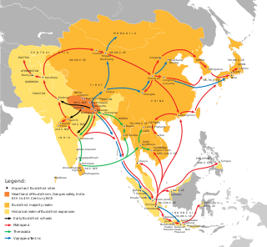
Buddhist adoption in Asia, Mahāyāna Buddhism first entered China through Silk Road.

Slide 14
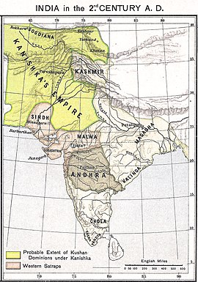
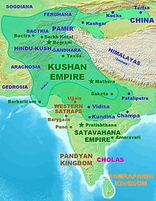
Kušánská říše, 2. st- n. l.

Slide 15
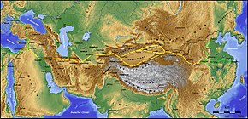
Hedvábná stezka

Slide 16
Buddhismus a taoismus
Dan Lusthaus, „Buddhist Philosophy, Chinese“, in: E. Craig (ed.), The Shorter Routledge Encyclopedia of Philosophy, 2nd rev. ed., London – New York: Routledge, 2005,s. 111: „Buddhisté a taoisté si od sebe navzájem půjčovali ideje, terminologii, disciplínu, kosmologii, institucionální struktury, literární žánry a soteriologické modely. A to někdy v tak hojné míře, že dnes může být občas těžké, ne-li nemožné, určit, kdo vlastně přišel s nějakou ideou jako první. Navíc polemické a politické útoky z nepřátelských čínských kruhů nutily buddhisty k obraně, a nakonec je přiměly přetvořit jej do podoby, kterou Číňané považovali nejen za neškodnou, ale dokonce za přitažlivou.“
A. Cheng (Dějiny čínského myšlení, s. 337): „V důsledku fyzického i morálního rozvratu po pádu dynastie Chan a následného třísetletého rozdělení říše mohl buddhismus v Číně zapustit hluboké kořeny a rozvíjet se zejména v oblastech, v nichž se projevovala nedostatečnost konfuciánské mentality. Folklór o onom světě – ať už ráji nebo pekle –, učení o karmě, které pohlíželo na všechny lidi stejně, a zejména ideál buddhovství, jehož zárodek, tj. tathágatagarbha, je v každém z nás a každý ho může s přispěním bódhisattvů rozvíjet, to vše se obracelo ke všem lidem bez ohledu na jejich odlišné postavení ve společenské hierarchii.“

Slide 17
První překlady buddhistických textů do čínštiny
Luo-jang – nejdůležitější centrum raného buddhismu v čínském kulturním prostoru
Lókakšéma (čínsky Č’ Lou-ťia-čchan 支婁迦讖), přel. např. Pratjutpannasútru nebo Aštasáhasriká-pradžňápáramitá-sútru (Rozprava o dokonalém poznání o osmi tisících verších, Taisho 224, 道行般若經), základní pradžňápáramitový text, sepsaný v Indii v letech 1. st. př. n. l. – 1. st. n. l.
An-Š’-kao 安世高, parthský mnich, jenž přišel do Luo-jangu kolem roku 148, přeložil údajně několik desítek buddhistických textů do čínštiny, mezi nimi například meditační spis Ánápánasmrtisútra (Rozprava o plném uvědomování si vdechu a výdechu).
předmluva buddhistického mnicha Tao-ana (312-385) ke komentáři k Ánápánasmrtisútře: „Ánápána, to je výdech a vdech. Odtud pochází Tao a není ničeho, co by tím nebylo zapříčiněno. Je tím, kde přebývá Ctnost (te), a není ničeho, co by se k ní neuchylovalo. Z toho důvodu ánápána závisí na (ťi) dýchání, v němž se završuje…“
An Süan 安玄, parthský buddhistický laik a spolupracovník An-Š’-kaa

Slide 18
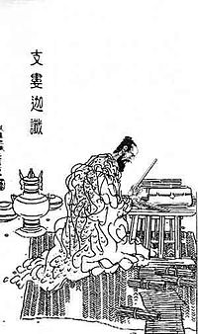
Lókakšéma v plné práci! ☺

